Slide 1
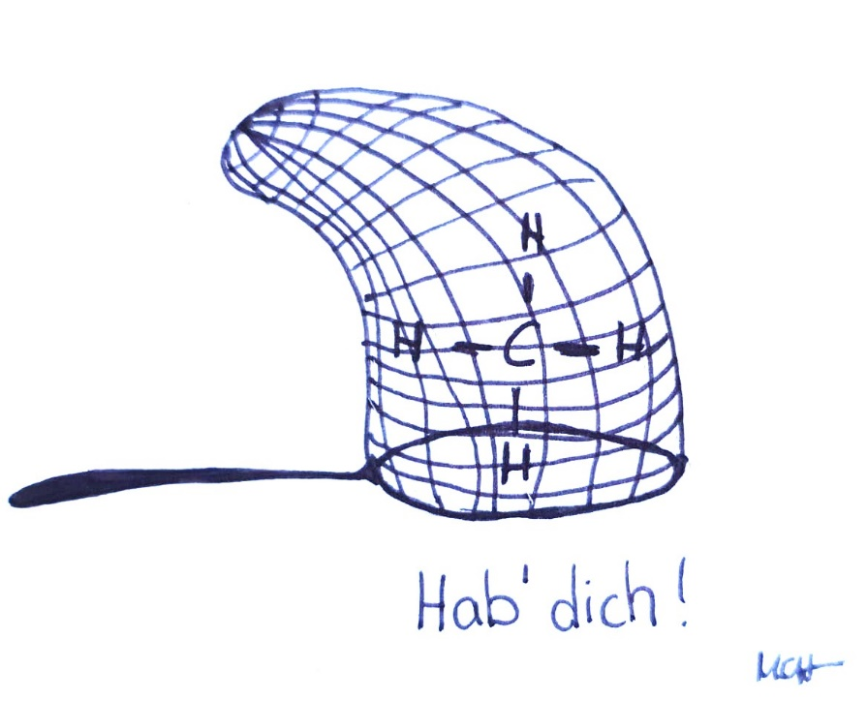
Mit der Valenzstrich-Formel die Realität im Griff?
Formel-Darstellungen im Vergleich (Jgst. 9)
Stand 05.08.2022

Slide 2
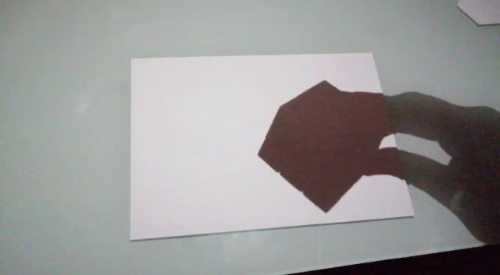
Alles wie es scheint?
Schaue dir das obige Video an. Notiere deine Vermutungen, um welchen Körper oder Flächen es sich handeln könnte.

Slide 4
Sind deine Vorschläge dabei?
Kubus bzw. Würfel,
Quader,
Tetraeder,
Sechseck…
Alle wären möglich.

Slide 5

Auflösung:
Notiere in Stichpunkten welche Informationen dir durch die Schattenbilder gefehlt haben.

Slide 7
Möglicherweise fehlten dir folgende Informationen:
Ist es ein Körper oder eine Fläche?
Wenn es ein Körper ist: wie viele Ecken, die man nicht sehen kann, sind noch vorne und hinten?
Möglicherweise hast du auch Farbe und Größe notiert. Diese Angaben benötigst du jedoch nicht, um die Form zu erraten.

Slide 8
Das Problem
Du solltest also vom Schatten (von der Projektion) auf das Original schließen.
Auch in der Chemie spielen Projektionen von Molekülen eine große Rolle.
Nun ist klar, dass Projektionen die räumliche Struktur nicht wiedergeben können. Es fehlen wichtige Informationen. Welche das sind, wirst du im Verlauf dieser Einheit herausfinden.

Slide 9
Alles wie es scheint?
Ziel dieser Einheit ist es, dass du:
…herausfindest, inwiefern die bekannte Valenzstrich-Schreibweise wiedergibt, wie ein Molekül gebaut ist.
…eine neue Schreibweise kennenlernst, welche versucht, den Molekülbau genau zu beschreiben.
…dir der Vor- und Nachteile der beiden Schreibweisen bewusst bist.

Slide 10
Für diese Einheit…
… solltest du die Valenzstrich-Schreibweise beherrschen.
… sollte dir das VSEPR–Modell für Methan vertraut sein.
Alles klar? Dann geht es hier weiter
Falls du Hilfe benötigst:
Erfahre mehr zur Valenzstrich-Schreibweise
Erfahre mehr zum VSEPR-Modell

Slide 11
Moleküldarstellungen
Unter folgendem Link kannst du dir die Kugelstabmodelle der Moleküle Methan, Wasser und Propan anschauen.
https://chemie-lernprogramme.de/daten/programme/js/
3dmolekuele/index.html
Durch Drehen kannst du erreichen, dass Atome andere verdecken. Die Verdeckten würde man in einem Schattenbild nicht sehen.
Tipp: Eine kurze Anleitung zum Programm findest du auf der nächsten Seite.

Slide 12
Molekül-Darstellungen
Kurze Anleitung:
Gib den Namen, z.B. Methan, in das rechte Feld ein.
Wähle anschließend „Methan (Erdgas)“ und bestätige deine Auswahl, indem du auf „Auswählen“ klickst.
Alternativ kannst du die Moleküle auch mit dem linken Verzeichnis suchen.
Mit der Maus kannst du das Molekül nun drehen und mit dem Mausrad vergrößern oder verkleinern

Slide 13
Aufgabe 1 von 3
Baue die Moleküle Methan, Wasser und Propan daheim mit Zahnstochern und Gemüse oder Obst nach, sodass die Bindungen um das zentrale Atom herum alle im gleichen Winkel zueinander stehen.
Wiederhole das Schattenspiel vom Anfang.
Vergleiche die Schattenbilder mit deinen gebauten Modellen der drei Moleküle.
Tipp: Du kannst dich an den Kugelstab-Modellen orientieren, die du zuvor betrachtet hast.

Slide 14
Hilfe
Alternativ kannst du dir auch die Videos auf den nächsten Seiten anschauen.
Zeichne anschließend die Valenzstrich-Formeln von Methan, Wasser und Propan.
Notiere, welche Informationen in der Valenzstrich-Schreibweise gegenüber deinen 3D-Modellen fehlen.

Slide 15
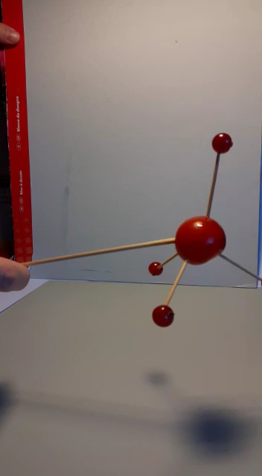
Beachte jeweils die Projektion (den Schatten).

Slide 16
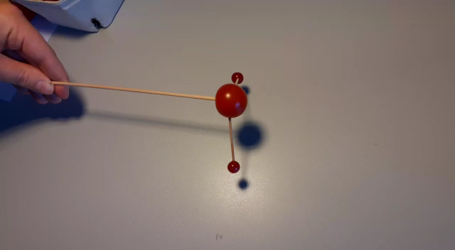
Hilfe: Modell Wasser
Beachte jeweils die Projektion (den Schatten).

Slide 17
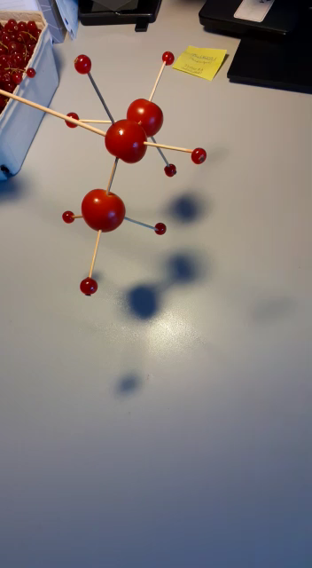
Hilfe: Modell Propan
Beachte jeweils die Projektion (den Schatten).

Slide 19
Sind folgende 3D-Informationen dabei?
Aus den Schattenbildern ist nicht ersichtlich, welche Bindungen nach oben oder unten zeigen.
Die räumliche Anordnung der Atome wird nur teilweise wiedergegeben.
Die Bindungswinkel sind nicht richtig, sie sehen wie 90° aus.
Insgesamt wird die räumliche Ausrichtung der Atome im Molekül bei der Valenzstrich-Schreibweise nicht berücksichtigt.
Mach einen Vorschlag, wie du die Moleküle auf Papier zeichnen könntest, so dass die nötigen Informationen mit dabei sind.

Slide 21
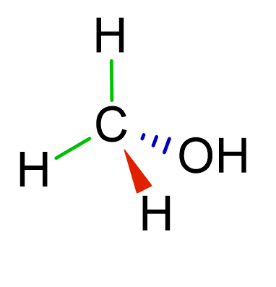
Mit Hilfe der Keilstrich-Schreibweise können Moleküle räumlich dargestellt werden. Für das Zeichnen der
Keilstrich-Formel gibt es drei Regeln:
Liegt eine Bindung in der Zeichenebene,
wird sie mit einer einfachen Linie gekennzeichnet.
Ragt ein Atom aus der Zeichenebene zum
Betrachter hin heraus, wird seine Bindung als
dicker Keil angegeben.
Liegt ein Atom hinter der Zeichenebene (vom Betrachter weg), wird die Bindung als gestrichelter Keil gezeichnet.
Übernimm den Inhalt dieser und der folgenden Seite unter der Überschrift „Keilstrich-Schreibweise“ in dein Heft.

Slide 22
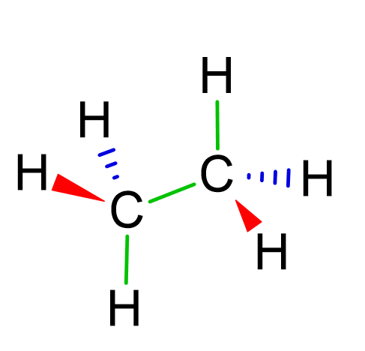
Beispiel 1: Methanol
Beispiel 2: Ethan

Slide 23
Aufgabe 2 von 3
Eine einfache Übung:
Zeichne Methan in der Keilstrich-Schreibweise in dein Heft.

Slide 25
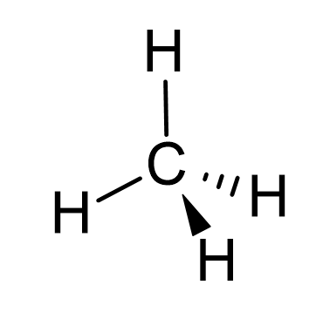
Sieht deine Keilstrich-Formel so aus?
Es gibt andere Lösungen als die dargestellte auch. Wichtig ist, dass zwei der Bindungen in der Papierebene dargestellt werden.
Methan

Slide 26
Aufgabe 3 von 3
Eine etwas schwierigere Übung:
Zeichne Propan in der Keilstrich-Schreibweise in dein Heft.

Slide 28
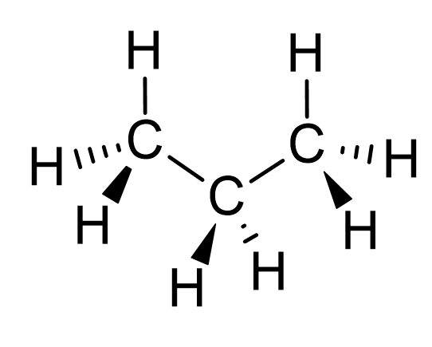
Sieht deine Lösung etwa so aus?
Wenn die Keile an den Enden anders angeordnet sind, ist die Darstellung trotzdem richtig.
Propan

Slide 29
Vergleich der Valenzstrich- mit der Keilstrich-Schreibweise
 | Valenzstrich-Schreibweise | Keilstrich-Schreibweise
Vorteile
Nachteile
Notiere im Heft: „Vergleich der Valenzstrich- mit der Keilstrich-Schreibweise“. Übernimm anschließend die obige Tabelle in dein Heft. Notiere Vor- und Nachteile für die beiden Schreibweisen.

Slide 31
 | Valenzstrich-Schreibweise | Keilstrich-Schreibweise
Vorteile | Einfacher und schneller zu zeichnen übersichtlicher | Gibt die räumliche Anordnung der Atome im Molekül wider
Nachteile | Räumliche Position der Atome im Molekül nicht berücksichtigt | Schwierig zu zeichnen Weniger übersichtlich

Slide 32
Das sollte bleiben
Mit der Valenzstrich-Schreibweise kann man den räumlichen Bau eines Moleküls nicht angeben. Man kann nur darstellen, welche Atome miteinander verbunden sind.
Will man den räumlichen Bau eines Moleküls aufschreiben, benötigt man die Keilstrich-Schreibweise. Sie gibt die Bindungswinkel und die räumliche Lage der Atome zueinander richtig wieder.
H
H
C
O
H
H
Methanol in der Valenzstrich-Schreibweise
Methanol in der Keilstrich-Schreibweise

Slide 33
Teste dich selbst
Zunächst der leichtere Test:
Zeichne Dibrommethan in der Keilstrich-Schreibweise.

Slide 35
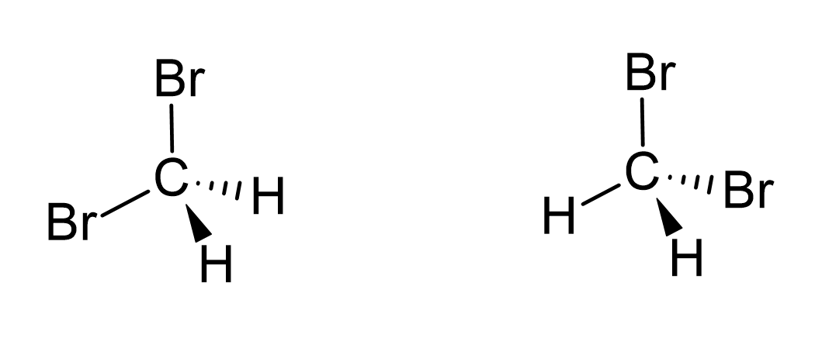
Zwei mögliche Lösungen für Dibrommethan. Es ist gleich, welche drei Atome in der Papierebene (Zeichenebene) liegen.
Die Struktur links wurde nur gedreht, um die Struktur rechts zu erhalten.

Slide 36
Teste dich selbst
Nun der etwas schwerere Test:
Zeichne Butan in der Keilstrich-Schreibweise.

Slide 38
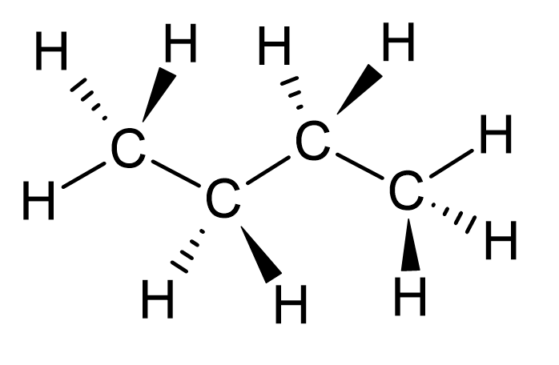
Wie schon bei Propan gibt es mehrere Lösungen, denn es ist egal, welche Bindung an den Enden man in die Papierebene setzt. Da aber alle Endatome Wasserstoff sind, erkennt man keinen Unterschied.
Butan

Slide 39
Wie sicher könntest du den Eltern erklären, was die Keilstrich-Schreibweise ist und welche Vorzüge sie im Vergleich zur Valenzstrich-Schreibweise hat?
Hast du den grünen Smiley gewählt, freu dich, du hast das Thema verstanden.
Hast du den gelben Smiley gewählt, schau dir die Erklärungen ab Seite 21 nochmal an.
Hast du den roten Smiley gewählt, dann schreibe genau auf, was für dich noch unklar ist, und schicke eine Nachricht an deine Lehrkraft.

Slide 40
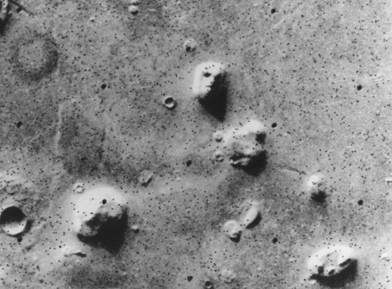
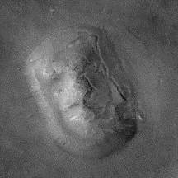
Also: Nicht alles ist so wie es scheint.
Ein sehr berühmtes Beispiel dafür ist das „Gesicht auf dem Mars“.
Das haben viele als Beweis für intelligente Marsmännchen angesehen, aber es entpuppte sich auf späteren besseren Aufnahmen als ganz normaler Berg,
Aufnahme der Sonde Viking 1 von 1976 (NASA)
Aufnahme der Sonde Mars Global Surveyor von 2006 (JPL)

Slide 41
Diese Anleitung wurde
im Rahmen des Seminars „Planung von Unterricht“, SS 2022, gefertigt.
Abteilung für Didaktik der Chemie, Universität Bayreuth.
Quellen:
Asselborn, W. (Hrsg.) et. al., Chemie heute Bayern 9 – für naturwissenschaftlich-technologische Gymnasien, Schroedel, 2007.
Bilder „Gesicht auf dem Mars“ von
https://en.wikipedia.org/wiki/Cydonia_(Mars), 4.8.22

Slide 42
Ende
Du hast es geschafft.

Slide 43
Valenzstrich-Schreibweise
In der Valenzstrich-Schreibweise werden die Valenz-Elektronen (also die der äußeren Schale) als Striche dargestellt.
Im unteren Beispiel siehst du Methanol mit seinen Valenz-Elektronen, dargestellt als Punkte (Lewis Formel). In der Valenzstrich-Schreibweise werden aus zwei Punkten jeweils ein Strich.
H
H
H
C
H
H
C
O
H
O
H
H
Lewis Formel
Valenzstrich-Schreibweise

Slide 44
Valenzstrich-Schreibweise
In der Valenzstrich-Schreibweise sieht es aus, als ob der
Winkel H-C-H 90°, der
Winkel H-C-O allerdings 180° betragen würde.
H
H
C
O
H
H
Valenzstrich-Schreibweise
Hier geht es zurück.

Slide 45
Elektronenpaar-Abstoßungsmodell
Modellaussagen:
Die Elektronen um ein Atom herum halten sich paarweise in Elektronenwolken auf.
Da die Elektronen negativ geladen sind, stoßen sie sich gegenseitig ab, wodurch alle Elektronenwolken (ob Bindung oder freies Paar) versuchen, den größtmöglichen Abstand zueinander einzunehmen.

Slide 46
Elektronenpaar-Abstoßungsmodell
Methan: Das Kohlenstoffatom ist über vier Elektronenpaar-Bindungen mit vier Wasserstoffatomen verbunden. Wegen der Abstoßung versuchen die Elektronenpaare, einen größtmöglichen Abstand im Raum zueinander einzunehmen. Dadurch ergibt sich eine tetraedrische Orientierung. Der
Winkel H-C-H beträgt 109,5°.
Heute lernst du eine Schreibweise kennen, die diesen räumlichen Bau besser beschreiben kann.
Hier geht es zurück.

